Slide 1
Không gian Vectơ
KHÔNG GIAN VECTƠ VÀ KHÔNG GIAN CON

Slide 2




KHÔNG GIAN VECTƠ VÀ KHÔNG GIAN CON
Định nghĩa: Một không gian vectơ là một tập khác rỗng V các phần tử, được gọi là các vectơ, trên đó được định nghĩa hai phép toán, gọi là phép cộng và phép nhân với vô hướng (các số thực), thỏa mãn 10 tiên đề (hay qui tắc) liệt kê dưới đây. Các tiên đề phải thỏa mãn với mọi vectơ u, v, và w trong V và với mọi vô hướng c và d.
    Tổng của u và v, kí hiệu bởi , thuộc V.
    .
    .
    Tồn tại vectơ 0 trong V sao cho
    .

Slide 3






KHÔNG GIAN VECTƠ VÀ KHÔNG GIAN CON
    Với mỗi u trong V, tồn tại một vectơ trong V sao cho .
    Bội vô hướng của u với c, kí hiệu bởi cu, nằm trong V.
    .
    .
    .
    .
Sử dụng các tiên đề này, ta có thể chứng minh rằng vectơ 0 trong Tiên đề 4 là duy nhất, và vectơ , được gọi là vectơ đối của u, trong Tiên đề 5 là duy nhất với mỗi u trong V.

Slide 4






KHÔNG GIAN VECTƠ VÀ KHÔNG GIAN CON
Với mỗi u trong V và vô hướng c,
(1)
(2)
(3)
Ví dụ 2: Cho V là tập tât cả các mũi tên (các đoạn thẳng được định hướng) trong không gian vectơ ba chiều, trong đó hai mũi tên được xem là bằng nhau nếu chúng có cùng độ dài và chỉ cùng. Định nghĩa phép cộng bởi qui tắc hình bình hành, và với mỗi v trong V, định nghĩa cv là mũi tên có độ dài bằng lần độ dài của v, chỉ cùng hướng như v nếu và chỉ hướng ngược lại nếu .

Slide 5
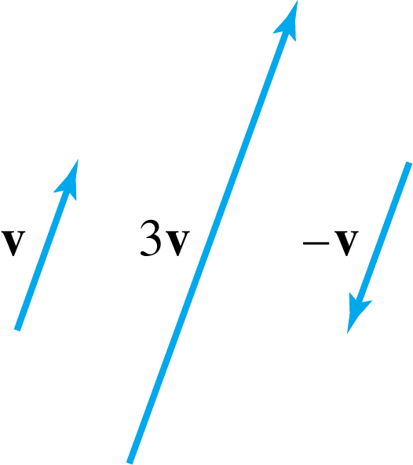

KHÔNG GIAN VECTƠ VÀ KHÔNG GIAN CON
Xem hình bên dưới. Chứng minh rằng V là một không gian vectơ.
Lời giải: Định nghĩa của V là định nghĩa hình học, sử dụng các khái niệm độ dài và hướng.
Không có hệ tọa độ x y z nào được sử dụng.
Một mũi tên có độ dài 0 là một điểm duy nhất và biểu diễn vectơ 0.
Phần tử đối của v là v.
Do đó, các Tiên đề 1, 4, 5, 6, và 10 là hiển nhiên. Xem hình trong slide tiếp theo.

Slide 6
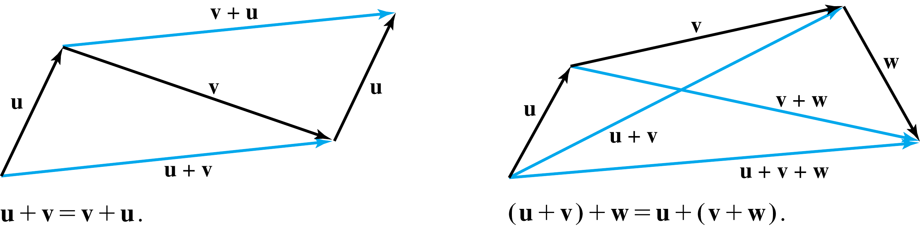
KHÔNG GIAN CON
Định nghĩa: một không gian con của một không gian vectơ V là một tập con H của V thỏa mãn ba tính chất sau:
    Vectơ 0 của V nằm trong H.
    H đóng đối với phép công vectơ. Nghĩa là, với mỗi u và v trong H, tổng nằm trong H.

Slide 7
KHÔNG GIAN CON
    H đóng đối với phép nhân với vô hướng. Nghĩa là, với mỗi u trong H và mỗi vô hướng c, vectơ cu nằm trong H.
Các tính chất (a), (b), và (c) bảo đảm rằng không gian con H của V cũng là một không gian vectơ, với các phép toán đã được định nghĩa trong V.
Mọi không gian con là một không gian vectơ.
Ngược lại, mọi không gian vectơ là một không gian con (của chính nó và có thể của các không gian lớn hơn).

Slide 8
KHÔNG GIAN CON SINH BỞI MỘT TẬP HỢP
Tập hợp gồm chỉ một vectơ 0 trong một không gian vectơ V là một không gian con của V, được gọi là không gian con không và được viết là {0}.
Vì thuật ngữ tổ hợp tuyến tính nói đến tổng nào đó các bội vô hướng các vectơ, và Span{v₁,…,v_{p}} kí hiệu tập tất cả các vectơ được viết dưới dạng các tổ hợp tuyến tính của v₁,…,v_{p}.

Slide 9
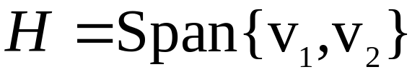
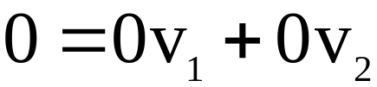
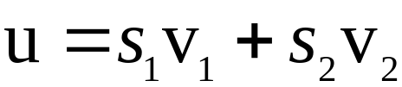
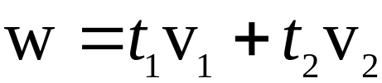
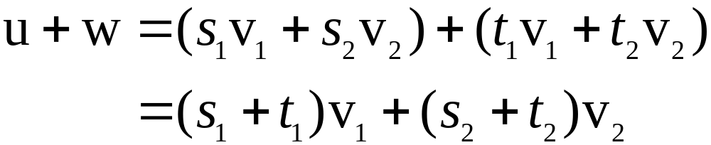
KHÔNG GIAN CON SINH BỞI MỘT TẬP HỢP
Ví dụ 10: Cho v₁ và v₂ trong một không gian vectơ V, và . Chứng minh rằng H là một không gian con của V.
Lời giải: Vectơ 0 nằm trong H, vì .
Để chứng minh H đóng với phép cộng vectơ, lấy hai vectơ bất kì trong H, ,
và .
Theo Tiên đề 2, 3, và 8 cho không gian vectơ V,

Slide 10

KHÔNG GIAN CON SINH BỞI MỘT TẬP HỢP
Do đó nằm trong H.
Hơn nữa, nếu c là vô hướng bất kì, thì theo Tiên đề 7 và 9,
chứng tỏ rằng cu nằm trong H và H đóng dưới phép nhân với vô hướng.
Vì vậy H là một không gian con của V.

Slide 11
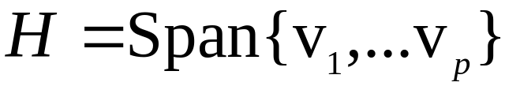
KHÔNG GIAN CON SINH BỞI MỘT TẬP HỢP
Định lí 1: Nếu v₁,…,v_{p} nằm trong một không gian vectơ V, thì Span{v₁,…,v_{p}} là một không gian con của V.
Ta gọi Span{v₁,…,v_{p}} là không gian con sinh bởi {v₁,…,v_{p}}.
Cho một không gian con bất kì H của V, một tập sinh của H là một tập {v₁,…,v_{p}} trong H sao cho
.

